Slide 1
第六章
明清时期中西文化的撞击与交流

Slide 2

第六章 明清时期中西文化的撞击与交流
 新航路的开辟，使欧洲与中国之间维持了近两千年的交往方式被打破，“中西关系”已实质性地演变为“中欧关系”。
 随着新航路的发现和西方资本主义生产关系的萌芽和出现，使这一历史时期的中西关系发生了一个重大变化，这就是围绕着“开放与关闭”，中西文化出现了对峙与冲撞。正是在这种较量和撞击中进行的文化的交流，形成了中西文化交流的三次高潮。
总论
总论
Notes:
2

Slide 3
第一节 明清时期中西关系的时代背景
国际
一、国际背景：西方资本主义制度的建立和海外扩张的加剧
欧洲人进行海上扩张的动力及原因
背景
1
2
3
4
资本主义制度的建立是欧洲国家进行海外扩张的本质要求
西方人对新的殖民地和财富的渴望是对外扩张又一大动力
新航路的开辟及航海技术的进步为欧洲国家进行海外扩张提供了可能
西方宗教改革运动成为天主教在思想文化上进行海外扩张的直接动力
Notes:
3

Slide 4
第一节 明清时期中西关系的时代背景
◆
1510年从阿拉伯人手中夺得果阿作为其东方根据地
❖ 欧洲早期的海外扩张活动
葡萄牙
◆
占领忽鲁谟斯和撒哥他拉，控制红海和印度洋贸易权
1511年夏攻陷满刺加，控制了南洋香料贸易中心
◆
◆
西葡展开了对盛产香料的摩鹿加岛的争夺
西班牙
◆ 1570年西班牙人占领菲律宾群岛为经营东方根据地
国际
◆
1588年荷英打败西班牙无敌舰队取得海上优势
荷兰
◆
占领了马来半岛的大泥及爪哇的巴达维亚
◆
背景
从葡萄牙人手中夺取摩鹿加岛，并窥视中国的台湾
英法
◆
英开辟用白银和孟加拉棉花换取中国茶叶的贸易线
◆
法在印度拥有加尔各答附近的本地治里

Slide 5
第一节 明清时期中西关系的时代背景
国内
明朝前期，政治稳定，经济繁荣；中后期出现资本主义萌
芽，郑和七下西洋声威远扬海外，直至明末国威仍很显赫
背景
中国仍强大
清朝前期，农业、手工业长足的发展，商业繁荣。直到清
朝中期，中国依然是亚洲最强大的国家
明末实行海禁政策，不准外国人居留境内，只准每年在广州通商两次
清顺治时，对内严禁百姓下海，对外通商口岸仅澳门一地
但闭关自守
康熙时曾一度开禁，但在闽粤各关皆设正副监督一人盘检外商，允许后方准贸易
乾隆时传谕外国商人，只准在广州一口通商，对外商也有很多限制
14
14

Slide 6
第一节 明清时期中西关系的时代背景
国内
对当时西方殖民主义的侵略，起到了防卫作用
但严重影响了明清之际已开始的外向型经济发展：
首先导致中国失去了广阔的海外贸易市场
其次将中国与世界相隔绝抑制了中国社会的活力
 最终限定了16—18世纪中西交往的基调：西方人想努力进入中国理解中国文化，但中国对于输出本国文化和吸收外来文化却同样漠不关心
背景
清前期闭关自守对外政策的影响
清前期闭关自守
对外政策的影响
14
14

Slide 7

第二节 明清时期的中西关系
一、明清时期中欧之间的政治往来
明朝时期
 真正与明朝有过官方接触的是葡萄牙、西班牙和荷兰。
 终明之世，除葡萄牙曾有一次不成功的北京出使，这几国至多只是与沿海地方官员有着疏密不等的来往。
政治
 清朝建立后，与欧洲国家来往明显频繁。
 对于欧洲国家而言，与中国建立通使关系是为了发展贸易或保护既有经济利益；而明清时期的中国则始终秉承朝贡政策，将欧洲来使看做番邦外夷输诚慕义之举。
 因此，这一时期的通使过程固然有些务实的政治经济成果，但文化的误解甚至冲突不可避免。
欧洲
清朝前期
中国
往来
Notes:
7

Slide 8
第二节 明清时期的中西关系
一、明清时期中欧之间的政治往来
时间
使节姓名
出使任务
出使结果
1514年
抵达中国海岸屯门岛，因中国人不许外人入境而仅在屯门岛立碑为念
阿尔瓦雷斯
1517年
皮雷斯
递交国书，讨论两国正式通商事宜
未完成使命，后病死于中国监狱中
使团
本多白垒拉
使团提出的各项贸易要求全没有下文
1678年
“狮子外交”、提出贸易要求
葡萄牙
中国
感谢中国政府不禁澳门商船来华贸易
1719年
澳门议事会
遣使
麦德乐
恳请中国保护葡侨及澳门居民
雍正不为之所动，使团未能完成使命
1726年
交涉有关海防同知与香山知县订立的对澳门葡人限制事宜
一无所获，交涉条议之事无从谈起
1752年
巴哲格
11
Notes:
8

Slide 9
第二节 明清时期的中西关系
一、明清时期中欧之间的政治往来
1622年曾派出一支舰队前往中国海域力求与中国建立官方贸易关系
明朝时期
但荷兰人希望排挤葡、西而垄断同中国的贸易，触怒了中国政府
荷兰与明朝的关系始终是海盗与福建地方政府的斗争关系
使团
清朝建立后，荷兰人积极设法与清廷接触，以期取得中国本土的合法贸易地位。荷兰人曾两次应清朝之邀派船攻郑成功，并在顺治、康熙、乾隆年间七次遣使中国，但均未圆满履行使命。主要原因是荷兰与当时的清朝政府在外交观念上存在巨大差异。荷兰人设想可以通过与中国政府的谈判建立互惠性伙伴关系，而清廷不过把荷兰当做又一个朝贡国 。
荷兰
中国
清朝前期
遣使
Notes:
9

Slide 10
第二节 明清时期的中西关系
一、明清时期中欧之间的政治往来
明朝后期，西班牙使团曾到了厦门，先后拜访了泉州和福州官府，并寻求进京之路。福建方面向朝廷奏报了西班牙来使之事，据说万历皇帝已经同意安排菲律宾的西班牙人遣使。但后来因为菲律宾发生了两件足以影响中西关系的事件，所以西班牙遣使一事再无后文。此后直到清朝咸丰八年，西班牙政府才重新开始与中国进行外交接触。
遣使
使团
西班牙
中国
Notes:
10

Slide 11
第二节 明清时期的中西关系
一、明清时期中欧之间的政治往来
康熙九年（1670）曾有意大利国王遣使来华，这可能是清前期意大利世俗君主与中国朝廷的唯一交往，但来使的意图与结果均不详。康熙和雍正年间，罗马教皇曾多次遣使来华，都是为讨论天主教在华传教事宜而来，与其它国家所关心的贸易问题无关。而且几次出使的结果都是罗马教廷与中国政府的关系日益恶化
遣使
使团
意大利
中国
Notes:
11

Slide 12
第二节 明清时期的中西关系
一、明清时期中欧之间的政治往来
自1656年至1727年（雍正五年），俄国共10次遣使清廷，所肩负的使命有贸易问题、边界问题以及在化传播东正教问题。与同时期的荷兰、葡萄牙不同，中俄两国虽然都在礼仪问题上傲慢自大，却并不止于彻底损害务实型的外交谈判，清廷甚至破例于1729年和1731年派出两个使团，恭贺俄国新主登基。
遣使
使团
俄国
中国
Notes:
12

Slide 13
第二节 明清时期的中西关系
一、明清时期中欧之间的政治往来
1792年，以马戛尔尼为正使的英国使团前往中国北京，接受了乾隆皇帝的召见。在中国官方对待外国使团的既定程序之下，马嘎尔尼也毫无例外地遭遇到了路线问题、礼品问题与礼仪问题。但英国人有备而来，虽然在礼仪问题上取得了外交胜利，然而他们最渴望的国事谈判却无论怎样争取也上不了道，最后以沮丧心情离开了北京。
遣使
使团
英国
中国
Notes:
13

Slide 14
第二节 明清时期的中西关系
二、明清时期中欧之间的贸易关系：世界贸易格局的演变
 16—17世纪的澳门贸易
第一条航线
澳门—果阿—里斯本
第二条航线
澳门—日本
第三条航线
澳门—马尼拉—墨西哥
澳门
国际贸易
航线
➢欧洲的纺织品、玻璃器皿、钟表和葡萄酒交换中国的丝绸、生丝、瓷器和药材。当时欧洲市场生丝利润可150%，瓷器可达100%—200%
➢葡萄牙人发展对日中介贸易，廉价收购中国的黄金、生丝、绢织物，换取日本的小麦、漆器和船材。中日贸易1637年销售收入是1600年销售收入的9倍
➢自1571年起，华商开始来往于中国与马尼拉之间，以同西班牙人进行贸易，此后每年到菲律宾贸易的中国商人约有1000人，1596年定居菲律宾的中国人已达1.2万人左右
14
14

Slide 15

第二节 二、明清时期中欧之间的贸易关系：世界贸易格局的演变
 英荷东印度公司的崛起
东印度公司的产生是西欧近代资本主义发展的结果。当时英国重大的经济发展表现在：每个公司经营一个特定地区商业的特许公司的产生和巩固。
产生原因
性质功能
特许公司由商人集资控股，再由政府授予特权，商人与政府之间是一种联盟关系。因拥有特权和保护其成员的力量，也担当起国家殖民扩张的先锋。
产生过程
最早组建东印度公司是英国，1600年获伊丽莎白女王特许成立“伦敦商人对东印度贸易公司”，但在17世纪远不如1602年组建的荷兰东印度公司强大。
8

Slide 16

第二节 二、明清时期中欧之间的贸易关系：世界贸易格局的演变
 英荷东印度公司的崛起
荷兰的东印度公司与中国的贸易
第一阶段
（1689—1717）
第二阶段
（1731—1735）
第三阶段
（1735— ）
▲ 帆船贸易时期
1684—1754年间从中国来巴达维亚贸易的船只总计853艘，平均每年11.5艘 。
▲直接通商时期
清政府颁布赴南洋禁令，荷兰人对进口货物又实行垄断低价，在这双重作用下，帆船贸易中断。 中荷进入短暂的直接通商阶段
▲三角贸易时期 荷兰对华贸易改为三角贸易，其基本特征是在中荷直航的航线中增加在巴达维亚停留中转这个程序。
  中国历史印尼公司郑氏王朝 荷兰历史 ， 台湾荷西殖民时期
如果想提出功能问题或意见建议，请到意见反馈；如果您要 举报侵权或违法信息，请到投诉中心；其他问题请访问百度百科吧
8

Slide 17

第二节 二、明清时期中欧之间的贸易关系：世界贸易格局的演变
 英荷东印度公司的崛起
英国首个东印度公司一直发展不利，1689年国内又成立一家“英国东印度贸易公司”
1664年在法王路易十四支持下组建了法国东印度公司
1616年组建的丹麦东印度公司
1718年成立的奥地利皇家东印度公司——奥斯坦德公司
1731年成立的瑞典东印度公司等
12
Notes:
17

Slide 18
第二节 二、明清时期中欧之间的贸易关系
 中欧贸易的主要商品
 约在唐代就传到了吐蕃、回鹘等西域地区
中国茶叶西传的历史
 14世纪蒙元朝时期，中国的茶饮习惯经陆路西传，到17世纪已入中亚、波斯、印度和阿拉伯地区
 16世纪中叶茶叶信息通过意大利人已传入西欧
 1657年伦敦有人开了一家茶店
茶叶
中国茶叶
贸易的兴盛
 1661年来自葡萄牙的凯瑟琳王后将茶叶引入宫廷
 1664年和1666年，英国东印度公司带来茶叶送给查理二世得到国王嘉许，公司便从1669年正式从亚洲进口茶叶
贸易
 1684年，英国公司已将茶叶列为重要进口商品

Slide 19
第二节 二、明清时期中欧之间的贸易关系
中欧贸易的主要商品
中国茶叶贸易兴盛的原因
以英国市场需求和英国公司经营为主导
 1720年英国人有引用下午茶和黄昏茶的习惯，为欧洲的茶叶消费提供了巨大的市场
欧洲最大的茶叶消费市场在英国，每年最少消耗茶叶1333.8万磅，年人均1.66磅
茶叶
 1784年通过《减税法令》将茶叶税降至12.5％，使茶叶销售量剧增，进口量扩大
 1795年后欧洲大陆的东印度公司纷纷倒闭，英国公司与英国散商是独揽中欧茶叶贸易
贸易
 19世纪中后期中国茶叶的三分之一都通过英国商人销往欧洲
12
Notes:
19

Slide 20
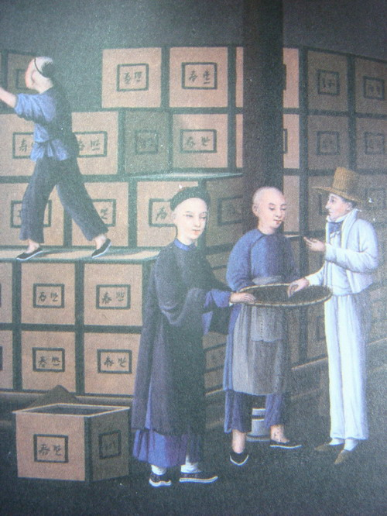
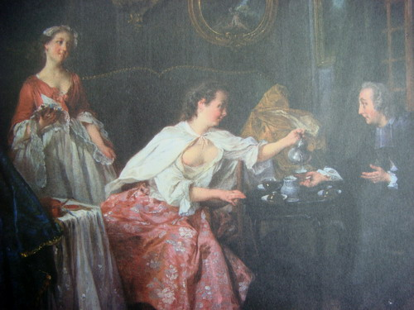
第二节 二、明清时期中欧之间的贸易关系
茶叶
中欧贸易的主要商品
贸易
12
Notes:
20

Slide 21
第二节 二、明清时期中欧之间的贸易关系
中欧贸易的主要商品
总观点
自拜占庭时期开始，欧洲丝织业的发展就从来不能脱离中国而独立
发展过程
17—18世纪东印度公司输入大量中国生丝和丝织品，刺激了欧洲丝织业，使欧洲丝织业告别了意大利垄断的时期，法国里昂和英国先后崛起
18世纪，在茶叶贸易兴起之前，丝货是对华贸易中最有价值的物品，到1884年之后又取代茶叶恢复魁首地位
丝织品
18世纪欧洲进口的中国丝货，先以丝绸为主，后来转向生丝，到了19世纪前半叶，欧洲市场上一半的生丝都来自中国
贸易
南京布是中国向欧洲出口的又一大宗纺织品。1770年代以后在欧洲流行。18世纪最后10年，各国东印度公司平均每年购买南京布的数量在3万匹以上。
12
Notes:
21

Slide 22
第二节 二、明清时期中欧之间的贸易关系
中欧贸易的主要商品
瓷器贸易
开始时间
16世纪葡萄牙人已经开始大量进口华瓷，17世纪荷兰人成为经营华瓷贸易的主力居垄断地位。18世纪荷兰公司在瓷器贸易中的垄断地位被英法公司取代
中欧瓷器
贸易情况
中国瓷器在17世纪的欧洲被当做奢侈品，18世纪成为生活必需品，市场迅速扩大带来中西瓷器贸易的最高峰。17世纪到19世纪，欧洲各国进口华瓷总数量在1.37亿—1.44亿件
瓷器
第一阶段：预先订购瓷器（1721—1744）
欧洲华瓷贸易
发展几个阶段
第二阶段：按图样定制瓷器（1744—18世纪末）
贸易
第三阶段：进口一般瓷器（1780—18世纪）
12
Notes:
22

Slide 23
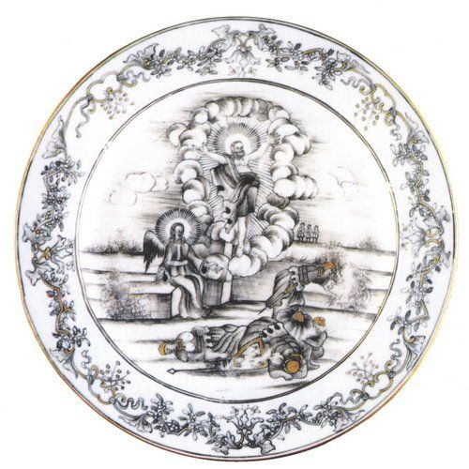
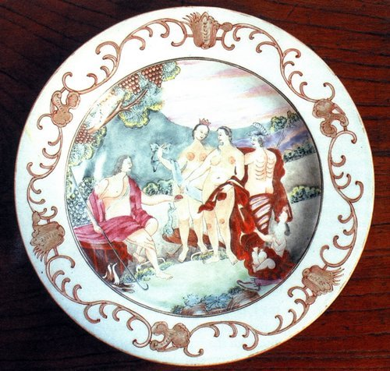
第二节 二、明清时期中欧之间的贸易关系
 中欧贸易的主要商品
清乾隆墨彩描金耶稣复活图盘 法国吉美博物馆藏
1740～1750年 粉彩描金帕里斯的裁决图盘
12
Notes:
23

Slide 24

第二节 三、明清时期西方列强早期的对华侵略
葡萄牙人占领满刺加后，满刺加总督遣安特拉德来中国，先抵东莞的屯门，然后北上南京，求见武宗，要求获通商之权。由于中国人对外贸抱有成见，海禁之令又严，所以目的没有达到 。
明正德十二年（1517年）
葡萄牙人早期对华侵略活动
满刺加总督遣安特拉德的弟弟西眇东来屯门岛，代其兄督查诸商。西眇横行不法，并以海盗侵扰为名，在屯门岛上修筑堡垒,无故扣留中国船只，在沿海劫掠人口贩卖到南洋各地做奴隶。
明正德十三年
（1518年）
明广州巡道汪鋐率军围攻屯门的葡萄牙人，把他们赶走。第二年，葡商致书广州总督，要求恢复贸易，但遭拒绝。于是葡商丁何率四艘战船再次与明军兵戎相见，结果大败退回满刺加。
1521年
嘉靖三十二年（1553年）
葡商以船漏进水为名，请求借块地方晾晒货物，海道副使汪柏受贿后答应其要求。后葡商到澳门居住的越来越多，地方官一再姑息，结果葡人逐渐控制澳门，但中国政府每年征收租金。

Slide 25
第二节 三、明清时期西方列强早期的对华侵略
1622年
荷兰人想用武力来夺澳门均被葡人击败，便强占了澎湖
荷兰人的早期对华侵略活动
1624年
荷兰人又占领了台湾，并屡犯福建沿海
1661年
郑成功进兵台湾，把殖民者围困了9个月
1662年
荷兰驻台湾总督揆一向郑成功投降，荷兰人退出台湾

Slide 26
第二节 三、明清时期西方列强早期的对华侵略
 明清之际，西方殖民者不断窥视中国，他们曾用武力和谈判两手，软硬兼施，但一直没能打开中国的大门。一来因为早期殖民者越洋远来，他们的实力远不足以击败中国；二来因为明清之际的中国也有足够强的力量。所以，不论从北方来的沙俄，还是南边来的西欧殖民者，他们的侵略和骚扰，都遭到了中国政府坚决而有力地回击。
总结
结论
结论
11

Slide 27
第三节 西学东渐
16—18世纪，中西文化交流的深层内涵（精神层面），也从前一时期佛教文化、伊斯兰文明与中国文明、文化的交流，转变为欧洲基督教文明与中国文明的交流。而这一历史时期欧洲基督教文明与中国文明的交流是通过“西学东渐”和“中学西传”两个方面、双向的途径实现的。但无论是“西学东渐”，还是“中学西传”，都是以来华耶稣会士为主要媒介的。
总论
西学
东渐
总论
Notes:
27

Slide 28
第三节 西学东渐
 传教士东来的背景
兴起
原犹太教的一支，从君士坦丁大帝开始立为国教
经典
《新约》圣经
基督教简介
天主教
因罗马帝国分裂
教派
东正教
新教
因进行宗教改革
旧教
11
Notes:
28

Slide 29
第三节 西学东渐
基督教简介
 传教士东来的背景
三位一体说
圣父、圣子、圣灵三位一体
基督降
生复活
道成肉身，后被钉死，死后复活
教义
原罪说
亚当夏娃偷吃禁果，人皆有罪
天堂
地狱说
只有信奉基督，死后才能入天堂
反之要下地狱
救赎论
上帝派其独子耶稣为人类赎罪
世界末日说
世界终有极限，到那时，所有
世人皆要接受上帝最后的审判
11

Slide 30
东正教
天主教
第三节 西学东渐
宗教特点
注重神学理论和神秘主义化
注重伦理化、法律化和讲求实际
宗教传统
保存了教多的犹太教的传统
更多受希腊罗马哲学的影响
礼仪仪式
发酵面饼和酒做弥撒、浸水式洗礼、除希腊语外还可用民族语言、唱诗班无风琴伴奏等
做弥撒无酵面饼、注水洗礼、只使用拉丁语、
唱诗班有风琴伴奏等
东正教与
天主教
的区别
教义教规
圣神只来自圣父、否认天堂和地狱之间 有“炼狱”、否认玛利亚受孕及肉体升天等
圣神来自圣父和圣子、 承认天堂和地狱之间 有“炼狱”、承认玛利亚受孕及肉体升天等
组织制度
无统一的教会组织，教权集中于四大教会的牧首中，实行牧首制
组织形式严格集中，实行教阶制，分为神职教阶和治权教阶，实行教皇制
教堂设置
教堂建筑采用拜占庭式或斯拉夫式，教堂内圣坛中央挂有圣像，四周则挂圣徒画像
教堂建筑采用罗马式或哥德式，教堂圣坛中央挂圣母玛利亚画像，周围挂耶稣受难画像
哲学主张
主张天主和世界统一、神性与人性结合、
神学与哲学合一，反对理性，提倡神秘主义
主张理性，强调天主的启示和人类的理性是一致的，反对神秘主义
政权与教权
皇帝控制教会，皇帝成为基督教信仰的最高权威，教会的首脑，政权高于教权
出现了一个教皇，统治一个教皇国，教权高于政权
11
Notes:
30

Slide 31
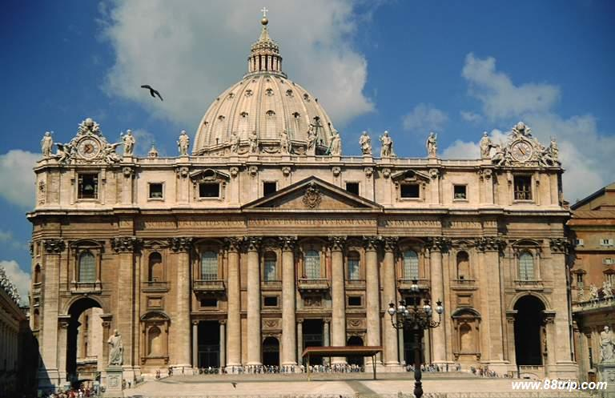
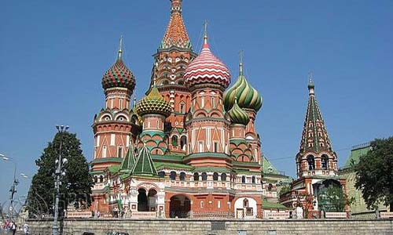
第三节 西学东渐
圣彼得大教堂，为世界上最大天主教堂。原教堂为君士坦丁大帝在圣彼得的墓地上建筑，文艺复兴时期重建，具有明显的文艺复兴式和巴洛克式建筑风格
俄国东正教大教堂，1912年落成，由沙皇尼古拉二世所建，为17世纪早期的建筑风格
11
Notes:
31

Slide 32
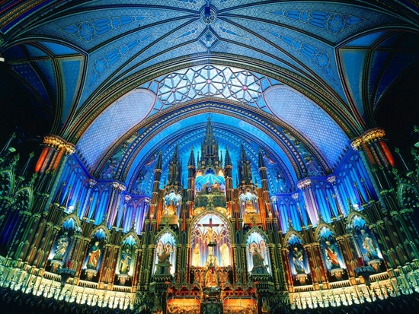
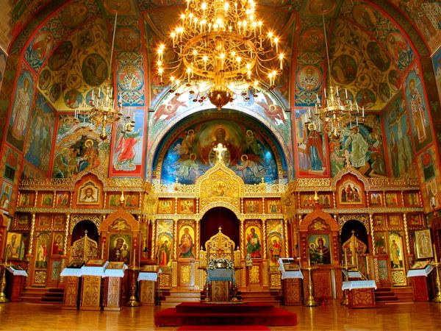
第三节 西学东渐
俄罗斯东正教教堂（旧金山）
圣彼得大教堂（罗马梵蒂冈）
11
Notes:
32

Slide 33
第三节 西学东渐
 传教士东来的背景
唐代传入中国，称作“景教”，元代称之为“也里可温教”
在西方宗教改革的背景下，为了挽救天主教，与新教相抗衡
传教士东来
背景
耶稣会成立，创立者是西班牙贵族伊纳爵·罗耀拉
不重视隐居苦修，鼓励从事政治活动，以加强教会的力量
更重视目的和效果，除罪恶外可不择手段达到传教目的
为了争取群众，十分注意培养博学的牧师
大力向东方发展，派大批传教士到世界各地进行传教活动
12

Slide 34
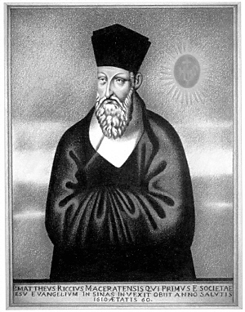
第三节 西学东渐
 利玛窦在华传教
利玛窦，字希泰，1552年10月6日生于意大利玛塞拉塔城。19岁进入罗耀拉创办的罗马学院，并加入耶稣会。
从青年时代起，利玛窦就立志去东方传教。先后在印度、澳门等地传教。1529年进入中国内地，先后到过肇庆、韶州、南昌、南京等地。万历二十九年（1601）定居北京，万历三十八年（1610）在北京病逝。主要著作：《天主实义》、《利玛窦札记》等。
简要生平
11

Slide 35
第三节 西学东渐
 利玛窦在华传教
办法一
走上层路线，争取统治阶层人物的支持
排
外
心
理
面临问题
办法二
解决办法
以学术为媒，引起士大夫的注意和敬重
办法三
采取适合中国习俗的传教方式

Slide 36
第三节 西学东渐
 利玛窦传教
利玛窦在华传教成功的主要原因
致力于走上层路线，争取士大夫直至皇帝统治阶层人物的支持
以学术和科技为媒，引起士大夫的注意和敬重，配合传教
潜心研究汉学，
注重顺应中国礼俗，尊重儒学
在肇庆等地结交地方官员和名流
万历二十八年，启程北上，1601年抵达北京。花钱买通宦官马堂，获得向皇上进贡方物的机会
明神宗看了利玛窦所献礼物及奏疏，欣喜异常，招利玛窦觐见，待以上宾之礼
最终取得了最高统治者的允许，获得了传教的合法地位
引入西方奇器，引起文人学士浓厚兴趣
与徐光启合译欧几里得《几何原本》前6卷 ，《坤舆万国全图》
介绍西方绘画、音乐、建筑等
徐光启、李之藻、杨廷筠都受利玛窦的宣教，先后受洗
此外，明代崇尚天主教的著名信徒10人，都是文人公卿
习华言，易华服，读儒书，从儒教
掌握汉语
潜心研究中国传统文化
尊崇中国人的风俗习惯：改名字、换袈裟为儒服，自称儒士
采取联合儒教，反对道、佛的策略在尊重和利用儒学前提下传播天主教
尊重中国人尊孔祭祖习惯，允许天主教徒祭祖
14
14

Slide 37
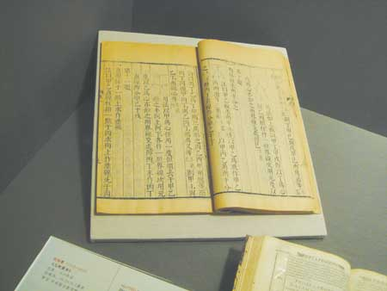
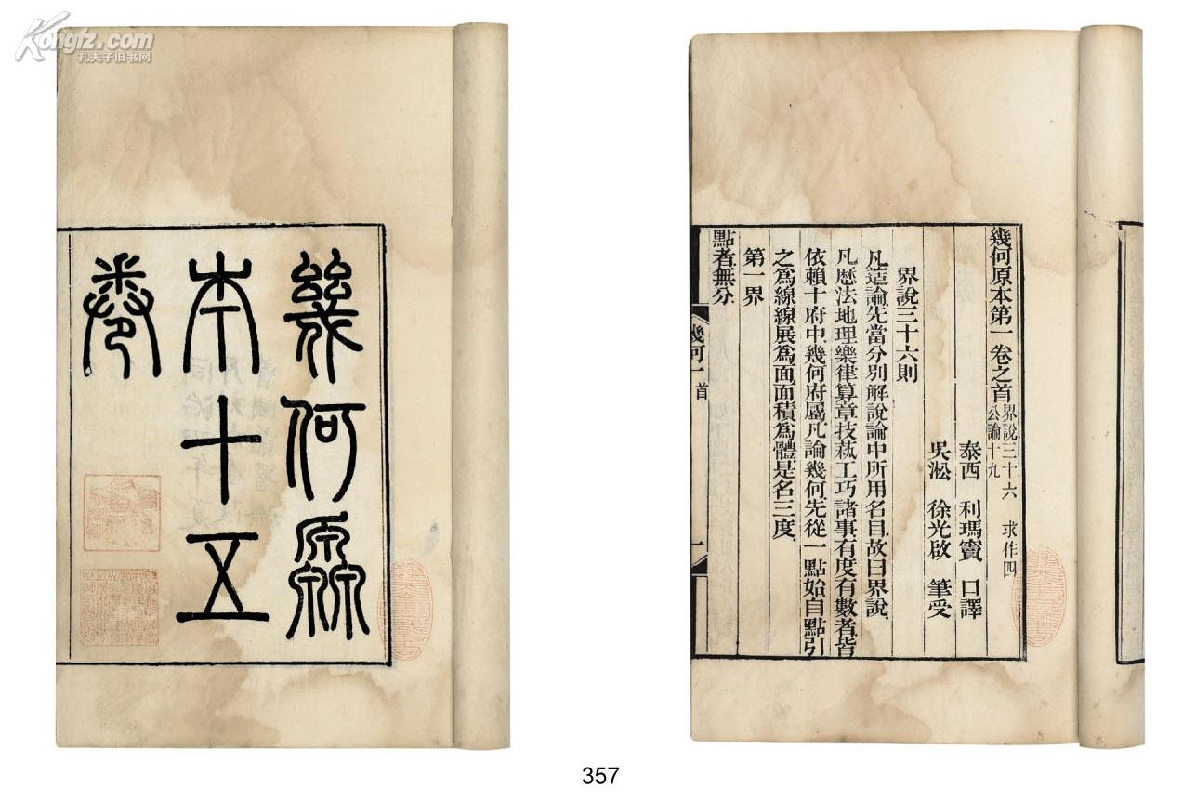
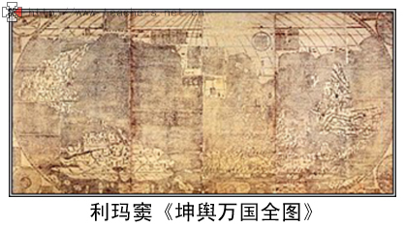
第三节 西学东渐
 利玛窦在华传教
利玛窦与李志藻合写的《同文指算》
利玛窦与徐光启合译的《几何原本》前6卷

Slide 38
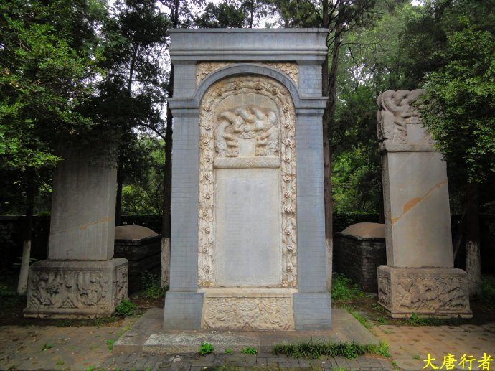
第三节 西学东渐
 利玛窦在华传教
利玛窦及外国传教士墓地 从左至右：汤若望、利玛窦、南怀仁

Slide 39
第三节 西学东渐
 利玛窦传教
首先，利玛窦在中西文化交流史上的重要地位
尽管利玛窦肩负传教的使命，但他作为传教手段带来的西洋学术，在数学、天文历算学、军火制造方面，对中国明清之际的经济文化有一定的促进作用
西学东渐从利玛窦开始，同时在中学西传中也充当了重要的媒介作用
利玛窦不仅是一个成功的西方传教士，更是一位中西文化交流的使者
评价
其次，利玛窦学术活动的局限性
 由于耶稣会士保守的政治立场和思想倾向，使他们对文艺复兴运动讳莫如深
 耶稣会士对自然科学的介绍，也仅局限于欧洲的古典科学技术成果
 耶稣会士把介绍西洋学术当做传教的手段，向中国人传授的科学知识有所保留
14
14

Slide 40
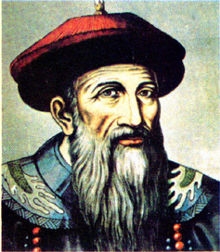
第三节 西学东渐
 清初天主教的传播
汤若望原名约翰 · 亚当 · 沙尔· 封 ·白尔，德国科隆人。1611年入耶稣会，1617年毕业于罗马学院，即被升为神甫。1622年，他随金尼格传教团来华，先在北京学习汉语，后到西安传教。1644年5月，清军入京，诺大的紫禁城只剩下汤若望。后汤若望受到清王朝顺治皇帝的重视和信任，与龙华民奉命“依西洋新法“测验天象，改定历法。顺治皇帝把汤若望编的历法定为《时宪历》，即刻颁行。从1644年11月起，钦天监印信由汤若望掌管。
先后被授予太常寺少卿、通议大夫、光禄大夫等官职。1654年，他正式成为清朝钦天监第一任外国人监正，
并被赐”通玄教师“称号。后在康熙主政前，被辅政大臣鳌拜赐死，后因北京郊区发生地震，
经请示太皇太后，命令开释教士，汤若望免处，1666年在宣武门天主堂南堂去世。
生平
11

Slide 41
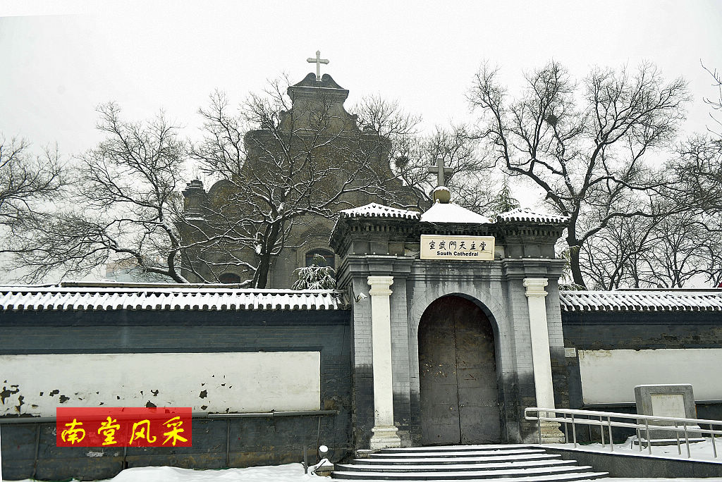
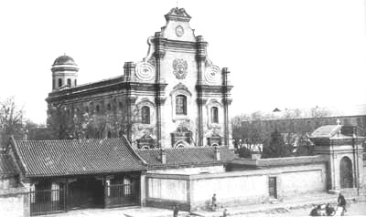
第三节 西学东渐
 利玛窦在华传教
宣武门天主堂 明万历年间利玛窦获准在北京传教时所建。清顺治七年(1650年)，当时任钦天监的德国人汤若望在教堂旧址重建，因位置在北京城南，俗称南堂。

Slide 42
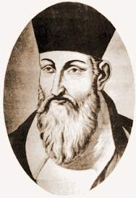
第三节 西学东渐
南怀仁
生平
 清初天主教的传播
南怀仁（1623～1688）耶稣会传教士。字敦伯，一字勋卿。 比利时人。1641年入耶稣会。中国清代顺治十五年（1658）抵澳门。次年，被派往陕西传教。十七年，奉诏进京协助汤若望纂修历法。康熙八年（1669），为钦天监监副，主持编制《时宪书》。奏请制造六件大型观象台天文仪器，即第谷式古典仪器。十五年，任耶稣会中国省区会长。十七年撰《康熙永年历法》32卷，可预推数千年后年历，奉旨加通政使司通政使衔。十九年，奉旨铸造火炮320门，次年完成。康熙帝临卢沟桥观看试放。又作《神威图说》70卷，于二十一年进呈。是年，以制炮成功，特旨加工部右侍郎衔。二十二年,从康熙帝往盛京。二十六年坠马受伤，次年卒于北京，赐谥勤敏，他是唯一一个得到谥号的来华传教士。
11
Notes:
42

Slide 43
第四节 中西文化的较量（撞击）
✪ 总论
 明清时期，对待西方传教士在华传教及其“西学东渐”，当时中国上层有两种态度：一种是持欢迎态度；而更多的人则持否定态度。主要因为天主教是西方文明的支柱，它传到中国来，必然要遭遇到中国固有的传统文化——儒家文明的抵制，所以发生了很多纠纷，这是中西文化较量的再一次表现。
总论
总论
8

Slide 44
第四节 中西文化的较量（撞击）
✪ 南京教案
直接原因
在华天主教传教方针的调整
教案
深层原因
中国传统思想与天主教的冲突
第一
第二
第三
原因
中国与西方关于王权与神权的观念也存在重大的差异
中国的天命观与天主教真神观念的冲突
中国人的道德准则和行为规范和西方人的巨大区别
8

Slide 45
第四节 中西文化的较量（撞击）
✪ 南京教案
徐光启上《辩学章疏》为天主教力辩
万历皇帝下禁教之令，驱逐传教士
明万历四十四年，教案爆发
反教运动告平息
教案
1
2
3
4
过程
◆沈榷以“崇正学、黜异端”为名，连上三疏，要求禁绝、驱逐天主教
◆沈榷上疏之后，南京诸大臣也纷纷上疏附和，徐光启为天主教力辩
◆沈榷在南京擅自逮捕教士教徒
◆指责天主教为白莲教
◆1621年，叶向高出任内阁首辅，沈榷罢官，反教运动才告平息
8

Slide 46
第四节 中西文化的较量（撞击）
✪ 钦天监教案
发生时间
清朝初年
发起人
杨光先
针对对象
汤若望
事件内容
关于历法之争
事件性质
又一场反对天主教在华传播的事件
11

Slide 47
第四节 中西文化的较量（撞击）
✪ 钦天监教案
事件原因
深层原因：天主教与中国传统文化的冲突
直接原因：清初多种矛盾激化的必然产物
第一
第二
第三
第四
第五
中西历法之争演化为“夷夏之辨”的政治斗争 ,给辅政大臣铲除政敌提供了借口
天主教势力的迅猛发展威胁到佛教的传统地位 ,使两教矛盾激化
汤若望在政治上的巨大成功损害了一部分满清权贵的政治利益
传教士内部的内讧给反汤若望势力可乘之机
汤若望成为辅政大臣清算“汉化”思潮的牺牲品
11

Slide 48
第四节 中西文化的较量（撞击）
✪ 钦天监教案
发生
发生
发生
发生
过程
过程
过程
过程
1659年
1660年
1662—1664年
1664年 7月
原钦天监回回科吴明煊首先向传教士发难；杨光先著《辟邪论》攻击天主教
杨光先又向礼部控告《时宪历》封面所书“依西洋新法”五字，是有意贬低中国历法
教徒李祖白著《天学传略》一书加以辩护；杨光先又做《不得已》继续论战
杨光先向礼部参劾汤若望，礼、刑两部处汤若望以肢解之刑，后因北京地震免死
14
14

Slide 49
第四节 中西文化的较量（撞击）
✪ 钦天监教案
首先
他发动的“历法之争”不仅是为了打击和驱逐全体传教士，大有在中国社会中彻底铲除西方文化影响的意图
整个教案值得关注问题
排外心理占主导地位
其次
他一贯以正统卫道士自居，一再将中西历法问题政治化，企图借助政治力量排斥西洋历学，进而排斥所有西来之人
11

Slide 50
第四节 中西文化的较量（撞击）
✪ 礼仪之争
词汇
“礼仪之争”（Chinese Rites Controversy）
指从17世纪中叶持续到18世纪中叶、在中国传教士之间及传教士与罗马教廷之间展开的、有关中国传统祭祀礼仪性质的讨论。
定义
内容
包括术语问题和礼仪问题两部分
综述
起因
利玛窦确立的基于文化适应原则的传教策略，都是围绕中国传统文化某些内容的原始意义展开的
综述
不单纯是一场文化之争，而是掺杂着文化讨论、修会相斗、教俗争锋、中西较量的大混战。争论贯穿晚明前清天主教传入中国的全部历史
影响

Slide 51
第四节 中西文化的较量（撞击）
✪ 礼仪之争
利玛窦来中国后，最早使用了儒释道三家文献中都出现的“天主”一词来称呼God。待研习中国经籍后，以“天主”“天”“上帝”三名并用。
围绕这一词汇的译法产生激烈的争议。
天主名称
争论问题
利玛窦认为：祭祖祀孔礼仪是中国社会体系的基础，并没有宗教的含义，因此应允许天主教徒在祖宗牌位前烧香行礼， 也可到孔庙行礼，但不得参与四季祭奠 。也引起了激烈的争论。
祭祖尊孔
争论问题

Slide 52
第四节 中西文化的较量（撞击）
礼仪之争的过程
 利玛窦逝世后，龙华民首先挑起礼仪之争，形成两派：
龙华民首先
挑起礼仪之争
 一派支持利玛窦：认为天、上帝、天主可以并用；同时主张教徒可以祭祖尊孔（闵明我，卫匡国，徐日昇，张诚）
 一派支持龙华民：主张只用天主二字，禁用天与上帝；同时禁止教徒祭祖尊孔（利类斯，庞迪我，傅泛际 ）
 随着多明我会和方济各会士这两个修会加入争论又掀高潮
随着两会加入
争论又掀高潮
 这两个修会坚决反对对信奉天主教的任何妥协行为，并将
讨论提交罗马教廷解决
14
14

Slide 53
第四节 中西文化的较量（撞击）
✪ 礼仪之争过程
1704年，罗马教皇克列们十世发布关于“教仪问题”的禁令
1705年2月铎罗主教携此禁令抵京，禁令完全违背康熙帝意图被令其离京
 1706年把指责耶稣会士最激烈的梅古罗特驱逐出境，而且发出谕旨：凡传教士非领得朝廷准予传教之印票，并服从中国礼仪，不得在中国传教
礼仪之争延续
康熙帝和罗马教皇
的较量
 1707年2月铎罗在南京宣布了教皇禁令，要求全体教士遵守，康熙得知大怒，将铎罗押解至澳门，囚禁而死
 1707年3月，康熙皇帝诏谕西洋人：只要按照利玛窦所定规矩传教，就可以得到朝廷的保护；如果继续争论，就要驱逐出境
 1715年3月教皇又发布一道命令，重申1704年的教廷禁令
 1719年教皇再派使节嘉乐来华，嘉乐附加了8条变通办法，以示让步，但康熙帝做了如下批示：“以后不必西洋人在中国行教，禁止可也，免得多事。”
 教皇再次发布命令：取消嘉乐主教的8条允许；禁止在华教士讨论礼仪问题
14
14

Slide 54
第四节 中西文化的较量（撞击）
✪ 礼仪之争的实质及其结果
礼仪之争的实质反映的是作为西方文化代表的天主教，在中国封建社会这种伦理观念和政治体系完全不同的国家能否传播下去的问题。罗马教皇一反利玛窦所开创的耶稣会教士尊重中国社会习俗和儒家学说的传统，无视中国的礼俗和社会特点，妄图干预处于科举制度下中国知识分子的社会生活，实际上自毁了天主教在华传播的基础，最终导致天主教在华陷入绝境。
争论
实质
Notes:
54

Slide 55
第四节 中西文化的较量（撞击）
礼仪之争的实质及其结果
闭关锁国
“礼仪之争”的最后结果是康熙把传教士都撵走了。此后，雍正、乾隆、道光，历朝历代都曾颁布过禁教命令，以至于因此把国门彻底关闭了起来
最后
解散耶稣会
18世纪后期，葡、西、法各国出于宗教信需要，纷纷取缔耶稣会。1773年7月21日，教皇克列门十四世正式下令解散耶稣会。两年后，在华耶稣会旋即解散
结果
Notes:
55

Slide 56
第四节 中西文化的较量（撞击）
✪ 礼仪之争
 自利玛窦来华到耶稣会解散的180多年间，来华耶稣会士多达478人。利玛窦死时（1610年），中国天主教徒已有2500多人；1667年，耶稣会所辖教徒达25.6万人；1700年，中国的天主教徒已达到30万人。
总结
总结
Notes:
56

Slide 57
第四节 中西文化的较量（撞击）
✪ 礼仪之争
天主教作为一种外来宗教入华，也和其他外来宗教或文化一样，同样会经历一个从容忍——碰撞——融合的过程。与其他一些外来宗教（佛教）相比，基督教在中国传统文化中的扎根显得格外艰难，期间或有传教策略问题，或有权利纠纷问题，但最重要的原因是两种文化确有鲜明差异，而两种文化又都有足够强大的独立意识和独立能力。基督教的任何一支若要保
持其本来面目，中国人则难以接受；若被中国文化所消化，又为
强调自身主导地位的基督宗教所不能接受。结果，基督宗教虽然
横扫大半个地球，却无数次在中国扮演“流产文明”的角色。
反思
反思
Notes:
57

Slide 58
第五节 中学西传
 在西学东渐的同时，西方传教士们通过通信、译著等多种形式和渠道，将自己在中国传教中不甚准确地吸收和消化的中国文化传入了西方，被西方各国根据自己的国情加以吸收，掀起了一股“中学西传”的热潮。
 在这一历史时期，中国文化在西方的传播和影响表现在诸多方面，其中儒家思想在欧洲的广泛传播和17世纪18世纪欧洲的中国热现象最为典型。
总论
西传
中学
总论
Notes:
58

Slide 59
第五节 中学西传 一、儒家思想在欧洲的广泛传播
✪ 来华传教士对中国儒家思想的介绍和传播
耶稣会
基于传教的需要，努力研习中国儒家经典，为儒家文化所征服。通过各种途径将儒家思想介绍到西方
利玛窦
熟读《四书》《五经》，将《四书》译成拉丁文，寄回意大利，使意大利人“知中国古书，能识真原”
来华传教士
艾儒略、汤若望
南怀仁等
基本上遵循了利玛窦的传教策略，将孔子及其儒家学说介绍给西方，扩大了中国文化在西方的影响
介绍
传播
多明我会
方济各会
中国儒家思想
在与耶稣会士展开的“礼仪之争”中，不自觉地将儒家学说介绍到了西方
Notes:
59

Slide 60
第五节 中学西传 一、儒家思想在欧洲的广泛传播
✪ 欧洲启蒙运动与中国儒家思想的关系
旗帜
“民主”和“科学”
原则
“理性原则”：与基督教神学“一切要通过信仰，而不是通过理性”的观点相对立
18世纪
来源
唯有向非基督教世界的东方求助借鉴，中国成为他们汲取精神力量的源泉
欧洲启蒙运动
Notes:
60

Slide 61
第五节 中学西传 一、儒家思想在欧洲的广泛传播
欧洲启蒙运动与中国儒家思想的关系
第一
第二
第三
中国儒学以“天”为自然法则代表，天即自然，这和启蒙思想相一致
宋明理学讲 的“道”即“理”，是一种理性化的宗教，与启蒙学者倡导的理性法则 有相似之处
中国传统文化从
孔子的“仁“开始，主张政治和伦理相结合，是启蒙学者追求的合理的社会楷模
中国传统儒学
对启蒙学者的影响
8

Slide 62
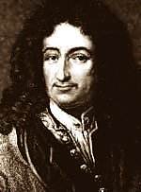
第五节 中学西传 一、儒家思想在欧洲的广泛传播
中国儒家文化对德国启蒙思想家的影响
1
很早接触并认真研读中国的儒学、佛教和道家思想
2
结识在华传教士闵明我和白晋，编辑出版《中国近况》一书
3
依据宋儒理学创立了自己的哲学“单子论”
4
受《易经》的启发发现“二进制”算数
5
崇尚中国道德哲学
德国启蒙哲学家莱布尼茨
6
追求建立开明君主（如中国的康熙皇帝）治理下的统一国家
14
14

Slide 63
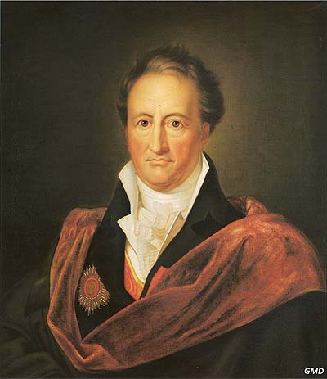
第五节 中学西传 一、儒家思想在欧洲的广泛传播
中国儒家文化对德国启蒙思想家的影响
熟知中国务实的哲学家孔子，赞赏中国哲学同现实政治的密切结合
孔子关于通过修身促进自身善美发展的见解，同自己的想法相近
中国人举止适度，行事中庸，比欧洲人优越。被称为“魏玛的孔子”
晚年向往“比较明朗、比较清晰、比较合乎道德”的中国的生活
德国启蒙文学家歌德
14
14

Slide 64
第五节 中学西传 一、儒家思想在欧洲的广泛传播
 中国儒学对法国“百科全书派”的影响
百科全书派
18世纪法国启蒙思想家家在编纂《百科全书》的过程中形成的派别
主编
中国儒学
狄德罗、达朗贝尔
成员
爱尔维修、霍尔巴赫、孟德斯鸠、魁奈、
杜尔哥、伏尔泰、卢梭、波维尔等
“百科全书派”
11
Notes:
64

Slide 65
第五节 中学西传 一、儒家思想在欧洲的广泛传播
中国儒学对“百科全书派”的主要影响
崇尚中国儒学
反对基督教神学
赞同中国儒学的伦理政治观点反对封建君主专制制度
高度赞扬中华文明
伏尔泰：中国是举世最古老、最广大、人口最多、治理最好的国家；人类文明、科学技术的发展历史，都是从中国肇始，且长期遥遥领先；中国的历史记载合乎理性
孟德斯鸠：中国文化是世界上并存的许多民族文化之一
伏尔泰：
中国人敬天，“天”是天理，不是神，不是偶像的崇拜；中国人尊孔，但孔子并非教主，只是宣扬伦理道德的圣人，与基督教神学不同。
孔子的儒家学说是自然神论，它与欧洲盛行的 “神示宗教”完全不同。孔子以德教人，要求人们修身、治国，必须遵循理性，无需求助于神的启示
伏尔泰：中国的宗法社会、政治组织也都合乎理性与自然法则
狄德罗：赞同儒学观点，“只须以理性或真理，便可治国平天下”
霍尔巴赫：中国主张以德治国，是政治和伦理相结合的典范
孟德斯鸠：用中国材料来佐证国家合法的观点，批判封建专制制度
魁奈：具有开明君主制的理想，被称为“欧洲的孔子”
14
14

Slide 66
第五节 中学西传 二、中国情趣与洛可可风格
“中国情趣”或“中国风格”
 16—18世纪，随着西方传教士的东来，中欧之间的贸易活动日益繁荣，瓷器、漆器、织物、壁纸，绘画等中国特产涌入欧洲，它们的造型和所绘制的图案令欧洲耳目一新，倍受欢迎。导致本地的生产者和经销商开始模仿这些中国商品上的装饰风格。使得当时欧洲社会上出现了以采用中国物品、模仿中国式样的“中国情趣”，或称“中国风格”。
中国情趣与
ROCOCO
洛可可风格
Notes:
66

Slide 67
第五节 中学西传 二、中国情趣与洛可可风格
LKK
洛可可一词来源于法语rooavlle，意为假山石或装饰用的贝壳，是与巴洛克风格迥然不同的一种艺术风格。
巴洛克风格
洛可可风格
中国情趣与
§以雄伟华丽、直线挺立、讲究对称著称，成为刻板和形式化的艺术风格的代名词，又称新专制式的艺术风格
§以生动、优美、活泼、自然为特色，追求轻柔活泼、精致优美、线条丰富、色调高雅，重自然雅趣而不重人工雕琢的格调
ROCOCO
洛可可风格
Notes:
67

Slide 68
第五节 中学西传 二、中国情趣与洛可可风格
LKK 中国情趣同洛可可精神相吻合
一方面，来自中国的商品呈现出新鲜的美感，其自然、新奇、精致、柔和、纤巧幽雅的艺术风格，格外适合表达洛可可式的艺术风格，使之成为洛可可式样的艺术源泉
另一方面，对于欧洲人来说，中国距离遥远而带有无拘无束的空旷色彩，中国风格不确定性最适合激发和释放洛可可精神的想象力，中国趣味借助洛可可可大行其道
中国情趣与
相吻合
ROCOCO
洛可可风格
Notes:
68

Slide 69
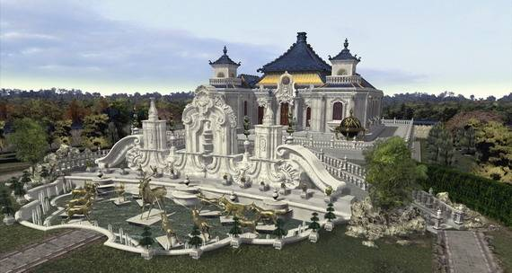
第五节 中学西传 二、中国情趣与洛可可风格
洛可可时代
ROCOCO
中国园林艺术
“这是人间的天堂。人工的河流不像我们那样对称匀称地安排，而是布置得如此自然，仿佛流过田野一样，沿岸两旁镶着一些凸凹的石块，自然而无雕琢。河流的宽窄不等，迂回有致，如同萦绕天然的丘石。两岸种植鲜花，花枝从石缝中挣扎出来，就像天生如此。”
——法国传教士、画家王致诚（1743年）
Notes:
69

Slide 70
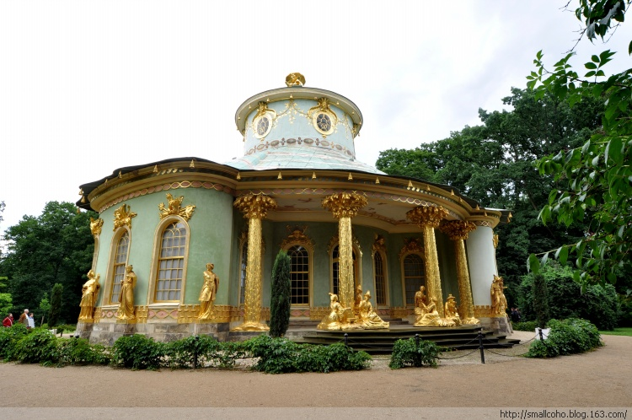
第五节 中学西传 二、中国情趣与洛可可风格
洛可可时代的
ROCOCO
中国园林艺术
德国无忧宫旁一座仿照中国式建筑的中国茶亭
Notes:
70

Slide 71
第五节 中学西传 二、中国情趣与洛可可风格
我想说的，
就是赏心悦目的游苑，
依依不舍，无法离开。
那里有深谷和高丘……
宝塔、岩洞、草坪、山石和一线天……
处处皆芳草，地地有木樨……
搭起的渔舍和凉亭，
中国——哥特式的洞府，水榭和庭院。
洛可可时代
ROCOCO
中国园林艺术
歌德
《伤感主义的胜利》
Notes:
71

Slide 72
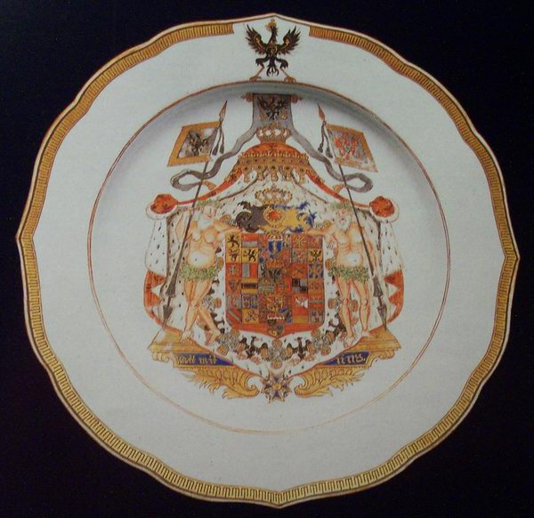
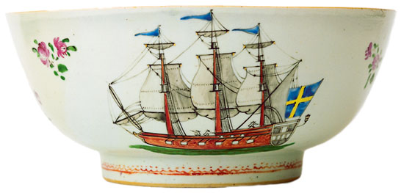
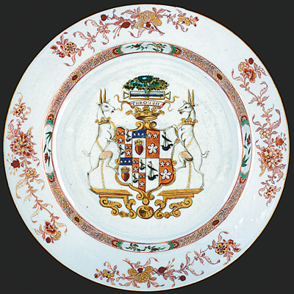
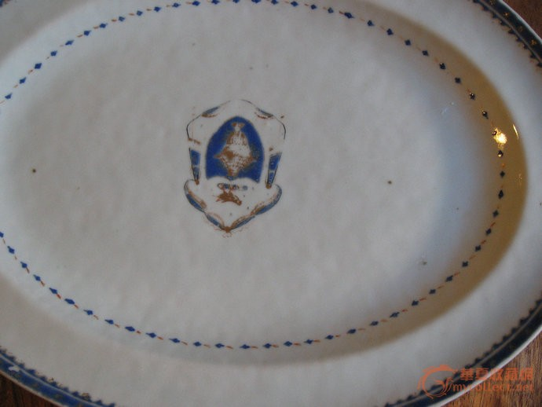
第五节 中学西传 二、中国情趣与洛可可风格
洛可可时代
ROCOCO
中国工艺美术
苏格兰纹章餐盘
有法国甲胄纹章的瓷器
Notes:
72

Slide 73
第五节 中学西传 二、中国情趣与洛可可风格
洛
可
可
式
中
国
趣
味
的
沉
寂
 既然中国趣味只是因具有洛可可精神所要求的自由、不对称、反规则而被接受，所以当洛可可精神开始走向衰落时，被认为是这种精神一部分的中国趣味就难免失宠
洛可可式
 洛可可风格因为过分琐碎和过度装饰而遭受批评，崇尚简朴严肃的新古典主义运动开始在逐渐取代洛可可 风格
沉寂
ROCOCO
沉寂
中国情趣
 当欧洲人自信已确立起以古希腊罗马为渊源的新的文化脉络，便不再迷失于洛可可的水月镜花，而需要弘扬以新古典主义为代表的古希腊罗马精神
Notes:
73

Slide 74

本章【总结与思考】
1
明清之际中国和欧洲的文化交往出现了前所未有的进展 ,形成了中西文化交流的第三次高潮。在这次交流中 ,天主教传教士尤其是耶稣会士充当了桥梁和纽带，出现了 “西学东渐”和“ 中学西传”的热潮 。明清之际中西文化的这种接触碰撞, 互摄互融, 对当时中国和欧洲社会的发展进步产生了较大的推动作用。
？
总结
思考

Slide 75
本章【总结与思考】
2
在大航海时代以前，以中国为代表的东亚儒家文化，与欧洲基督教文化、南亚佛教文化、西亚北非伊斯兰文化，是世界文明中最具有代表性的文明形态。其中后面三种文明在政治、宗教、语言等方面都曾经有比较密切的关联，唯独中华文明具有相对独特的文化品格，因此，以大航海时代为契机的中西初识，才具有如此波澜壮阔的历史内容。礼仪之争的事实告诉我们，传教士们在远东从事的工作，并不是使“异端”或那些还处在泛灵主义或图腾崇拜的“野蛮人”皈依，而是要面对一个高度发达的古老文明，所以争论本身折射出的是西方文明面对传统中国的独特文化韵味所发生的认同危机。
？
总结
思考

Slide 76
本章【总结与思考】
3
这一时期的中西交往虽然是伴随欧洲征服世界的进程展开的，但中西之间基本上是在相对平等的基础上交往的，尚没有牵扯主权与政治利益。欧洲的商船和战舰也到了中国海岸，但因未知中国虚实，西方战舰不尚敢贸然侵扰中国。虽然欧洲人希望和平地与中国开展贸易，并屡屡派遣使团想要争取更多的贸易利益，但基本上一事无成。因为此时的中国人对远洋外夷明显缺乏兴趣，只是怀着恩赐的心态据守着自己的海岸和几个港口，与欧洲商人和各朝贡国商人进行 一年一度的贸易。
？
总结
思考

Slide 77
本章【总结与思考】
4
这一时期的中西文化交往可以被看作是以来华耶稣会士为主要媒介的交流史，与此同时还有其他传教士以及来华商人和使节这些辅助渠道。而使节与商人的限制在于，他们无缘深入中国并长期居留，不懂中国语言也看不透中国文物。耶稣会士则以其非凡的创造精神克服了中国社会对外来文化的排斥态度：通过将天主教与孔子儒学的附会而赢得了中国士人的尊重与承认，又通过对中国礼仪习俗的容忍而免除了被视为中国社会秩序反对者与破坏者的危险。于是在一个对外国人防范多于欢迎的国度里，他们成为唯一获官方许可在中国内地自由活动的外国人群体。
？
总结
思考

Slide 78
本章【总结与思考】
然而耶稣会士的活动几乎从头至尾被笼罩在礼仪之争的阴影中，他们适应中国文化的传教方法为他们带来莫大荣耀的同时，也给他们带来礼仪之争这一沉重负担，所以这一段以耶稣会士为主要媒介的中西文化交往也不得不深深烙刻下礼仪之争的痕迹。事实上，随着礼仪之争被禁，这段中西文化交往也便趋于停滞。
5
？
总结
思考

Slide 79
本章【总结与思考】
耶稣会士兼任了礼仪之争和中学西传的主角。从十八世纪初期开始，欧洲逐渐步入“中国热”状态。欧洲出现“中国热”不是突然而至，而是此前一个世纪耶稣会士宣传中国的努力积累所至，而礼仪之争又在其中摇旗呐喊，打动了启蒙时代的思想家：当他们正为欧洲社会道德腐化、风俗凋敝痛心疾首，为欧洲社会前途未卜的政治、经济、道德和宗教的发展走向苦思冥想时，耶稣会士推出的中国形象与欧洲黑暗现实之间的强烈反差，使中国成为思想家们抨击欧洲现状的有力武器。耶稣会本来是以维护宗教神权、效忠罗马教廷为职志的修会，但他们塑造的中国形象竟被用来否定乃至颠覆自己效忠的旧秩序，实为他们始料不及。
6
？
总结
思考

Slide 80
本章【总结与思考】
7
不过，中国形象对启蒙思想家的理论创建和对欧洲社会新旧更替的影响终究只是外源性的，欧洲启蒙思想归根结底是由欧洲社会发展的内在要求决定的。后来的历史证明，当欧洲已自信地确认了自己的发展进步之途独具优越性时，中国形象迅即一落千丈。鸦片战争前夕，中国在欧洲人眼里已经沦为落后挨打的对象，由耶稣会士主导的中国文化研究业已寿终正寝，而基督教新教传教士则以拯救者的姿态，手持福音书，悲天悯人地出现在中国东南沿海大地。
？
总结
思考

Slide 81
第六章 明清时期中西文化的撞击与交流
 复习与思考
一、名词解释：
耶稣会、东印度公司、 南京教案、钦天监教案、礼仪之争、
利玛窦、汤若望、南怀仁、洛可可风格
二、简答题：
1. 明清时期中国实行的闭关自守对外政策及其影响。
2. 利玛窦在华传教成功的原因是什么？
3. 欧洲18世纪启蒙运动受到中国传统文化的哪些影响？
三、思考论述题：
1. 明清时期的中西文化是如何在撞击、较量中进行交流的？这一历
史事实说明什么问题？
2. 明清时期欧洲基督教文明与中国文明通过什么途径和怎样实现其
深层的文化交流的？
5

Slide 82
●期末考试说明
【考试时间】6月11日19:00—20:35
【考试地点】励耘楼 B408教室
【考试形式】闭卷考试
【考试要求】1.不允许携带手机等电子产品，笔记、参
考书籍等纸质版参考资料
2.只允许带准考证、笔等考试必须物品
3. 当堂独立完成
5

Slide 83
谢谢

